Slide 1
3
1
6
تصحيح الرائز
تمرير الرائز
المراجعة 3
المراجعة 2
المراجعة 1

Slide 2

برمجة الأسبوع السادس
(ة)خاص بالأستاذ
الحصة 2
الحصة 1
الدرس 1
المراجعة 2
المراجعة 1
الأعداد من 0 إلى 999 (مراجعة المستلزمات)
الحصة 4
الحصة 3
تمرير الرائز
المراجعة 3
الحصة 5
تصحيح الرائز

Slide 3

(ة)خاص بالأستاذ
حصة اليوم
أقوم تعلماتي

Slide 4
(ة)خاص بالأستاذ
الكفايات المعنية بالتقويم
أقرأ وأكتب وأقارن الأعداد من 0 إلى 999 999، وأتعرف القيم المكانية لأرقامها
أستعمل مهارات الحساب الذهني والحساب السريع.
أضع وأنجز عمليات الجمع والطرح
أقرأ وأكتب وأمثل أعدادا كسرية على نماذج وعلى المستقيم العددي.
أستعمل الأدوات الهندسية لتمييز وإنشاء الأشكال
أحل مسائل الجزء والكل باستعمال نموذج الأشرطة

Slide 5
(ة)خاص بالأستاذ
صيغة التمرير
تمرير جماعي موحد:
يوجه الأستاذ المتعلمين إلى تسجيل أسمائهم في المكان المخصص على النسخة الفردية؛
يقرأ الأستاذ(ة) كل تعليمة دون تفصيل أو شرح؛
يدعوا المتعلمين للإنجاز ويمنحهم الوقت اللازم، كما هو موجه به؛
يجيب المتعلمون على أوراق الاختبار الفردية؛
بعد انصرام الوقت، يتم الانتقال إلى التعليمة الموالية؛
يمنح المتعلمون الـــــ 5 دقائق الأخيرة لاستدراك ما فاتهم أثناء التمرير.

Slide 6

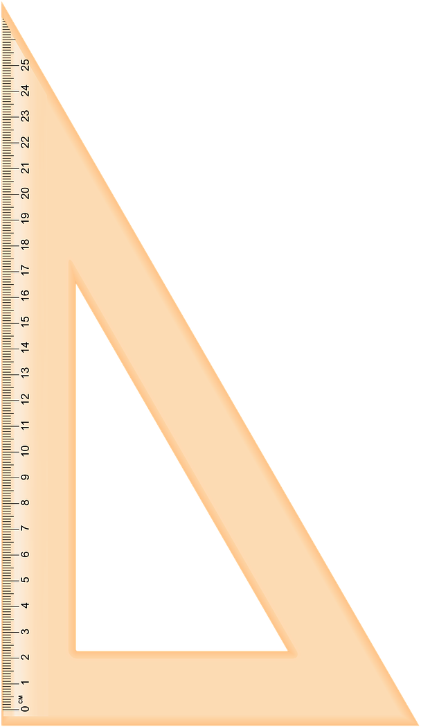


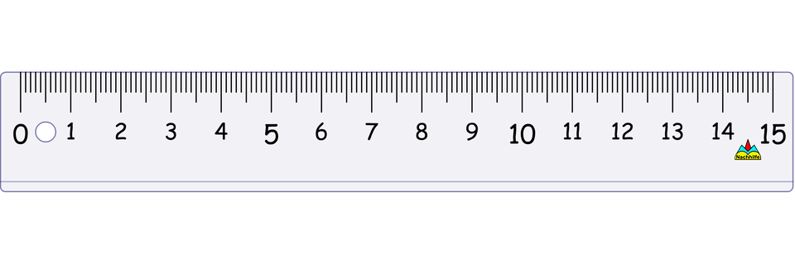
اختتام الحصة
3
أنشطة التقويم
2
افتتاح الحصة
1
استعدوا، سنستعمل الأدوات التالية:
Version provisoire pour la formation des enseignants

Slide 7
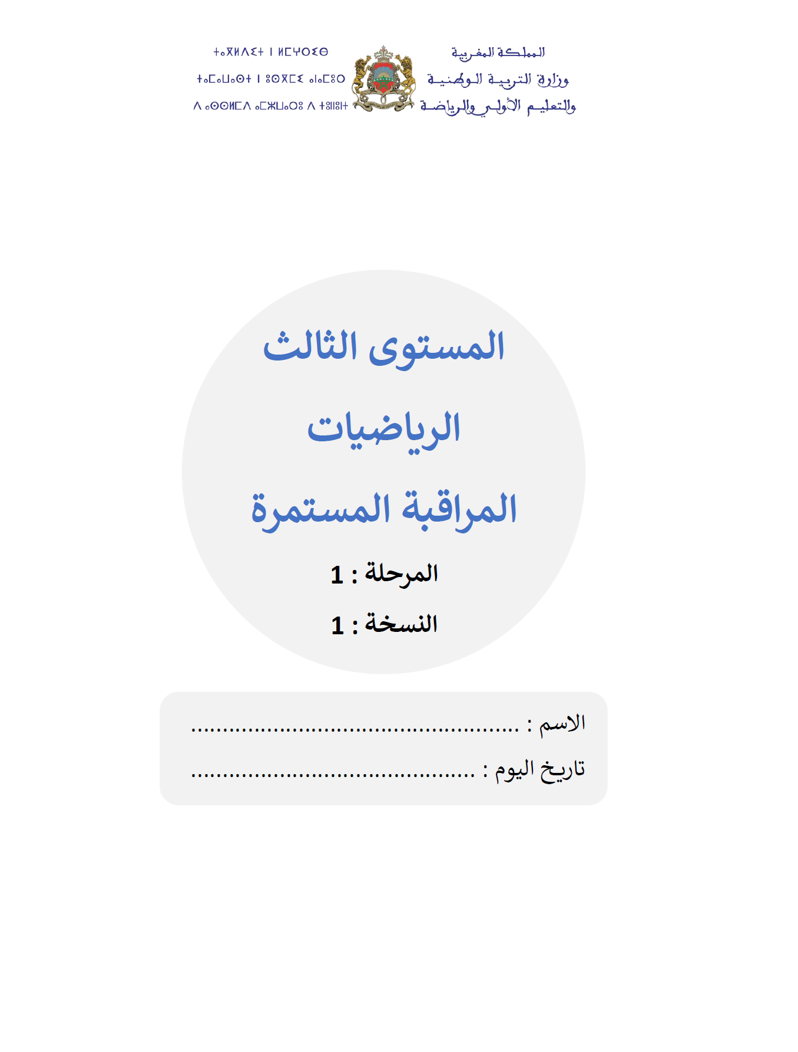
اختتام الحصة
3
أنشطة التقويم
2
افتتاح الحصة
1
سأوزع عليكم اختبار الرياضيات، واكتبوا أسماءكم الكاملة عليها.
سنبدأ الاختبار – سأقرأ لكم التعليمات وعند الإشارة تنطلقون في الحل.
Version provisoire pour la formation des enseignants

Slide 8
اختتام الحصة
3
أنشطة التقويم
2
افتتاح الحصة
1
انتبهوا، سأقرأ تعليمة التمرين 1، لديكم دقيقة واحدة، ثم ننتقل جميعا لإنجاز النشاط الموالي. ( الإطار يوضح مرور المدة المحددة تلقائيا)
Version provisoire pour la formation des enseignants

Slide 9

اختتام الحصة
3
أنشطة التقويم
2
افتتاح الحصة
1
انتبهوا، سأقرأ تعليمة التمرين 1، الكفاية الثانية
لديكم دقيقتان، ثم ننتقل جميعا لإنجاز النشاط الموالي.
Version provisoire pour la formation des enseignants

Slide 10

اختتام الحصة
3
أنشطة التقويم
2
افتتاح الحصة
1
انتبهوا، سأقرأ تعليمة التمرين 2، لديكم دقيقة واحدة، ثم ننتقل جميعا لإنجاز النشاط الموالي.
Version provisoire pour la formation des enseignants

Slide 11

اختتام الحصة
3
أنشطة التقويم
2
افتتاح الحصة
1
انتبهوا، سأقرأ تعليمة التمرين 4، لديكم دقيقة واحدة، ثم ننتقل جميعا لإنجاز النشاط الموالي.
Version provisoire pour la formation des enseignants

Slide 12

اختتام الحصة
3
أنشطة التقويم
2
افتتاح الحصة
1
انتبهوا، سأقرأ تعليمة التمرين 5، لديكم دقيقتان، ثم ننتقل جميعا لإنجاز النشاط الموالي.
Version provisoire pour la formation des enseignants

Slide 13

اختتام الحصة
3
أنشطة التقويم
2
افتتاح الحصة
1
انتبهوا، سأقرأ تعليمة التمرين 6، لديكم دقيقتان، ثم ننتقل جميعا لإنجاز النشاط الموالي.
Version provisoire pour la formation des enseignants

Slide 14
اختتام الحصة
3
أنشطة التقويم
2
افتتاح الحصة
1
انتبهوا، سأقرأ تعليمة التمرين 1، الكفاية الموالية
لديكم 10 دقائق، ثم ننتقل جميعا لإنجاز النشاط الموالي.
Version provisoire pour la formation des enseignants

Slide 15
اختتام الحصة
3
أنشطة التقويم
2
افتتاح الحصة
1
نمر إلى الكفاية الموالية، سأقرأ تعليمة التمرين 1، لديكم دقيقة واحدة، ثم ننتقل جميعا لإنجاز النشاط الموالي.
Version provisoire pour la formation des enseignants

Slide 16
اختتام الحصة
3
أنشطة التقويم
2
افتتاح الحصة
1
انتبهوا، سأقرأ تعليمة التمرين 9، لديكم دقيقتان، ثم ننتقل جميعا لإنجاز النشاط الموالي.
Version provisoire pour la formation des enseignants

Slide 17
اختتام الحصة
3
أنشطة التقويم
2
افتتاح الحصة
1
انتبهوا، سأقرأ تعليمة التمرين 10، لديكم دقيقة واحدة، ثم ننتقل جميعا لإنجاز النشاط الموالي.
Version provisoire pour la formation des enseignants

Slide 18
اختتام الحصة
3
أنشطة التقويم
2
افتتاح الحصة
1
انتبهوا، سأقرأ تعليمة التمرين 11، لديكم دقيقة واحدة، ثم ننتقل جميعا لإنجاز النشاط الموالي.
Version provisoire pour la formation des enseignants

Slide 19
اختتام الحصة
3
أنشطة التقويم
2
افتتاح الحصة
1
انتبهوا، سأقرأ تعليمة التمرين 12، لديكم 4 دقائق، ثم ننتقل جميعا لإنجاز النشاط الموالي.
Version provisoire pour la formation des enseignants

Slide 20
اختتام الحصة
3
أنشطة التقويم
2
افتتاح الحصة
1
انتبهوا، سأقرأ تعليمة التمرين 13، لديكم دقيقة واحدة، ثم ننتقل جميعا لإنجاز النشاط الموالي.
Version provisoire pour la formation des enseignants

Slide 21
اختتام الحصة
3
أنشطة التقويم
2
افتتاح الحصة
1
انتبهوا، سأقرأ تعليمة التمرين 14، لديكم دقيقتان، ثم ننتقل جميعا لإنجاز النشاط الموالي.
Version provisoire pour la formation des enseignants

Slide 22
اختتام الحصة
3
أنشطة التقويم
2
افتتاح الحصة
1
انتبهوا، سأقرأ المسألة 1، لديكم 5 دقائق، ثم ننتقل جميعا لإنجاز النشاط الموالي.
Version provisoire pour la formation des enseignants

Slide 23
اختتام الحصة
3
أنشطة التقويم
2
افتتاح الحصة
1
انتبهوا، سأقرأ تعليمة المسألة 2، لديكم 5 دقائق، ثم ننتقل لإكمال ما لم تتمكنوا من إنجازه.
Version provisoire pour la formation des enseignants

Slide 24
اختتام الحصة
3
أنشطة التقويم
2
افتتاح الحصة
1
انتبهوا، لديكم 5 دقائق، لاستدراك ما فاتكم أثناء التمرير او لتصحيح أو إكمال أجوبتكم.
Version provisoire pour la formation des enseignants

Slide 25
اختتام الحصة
3
أنشطة التقويم
2
افتتاح الحصة
1
انتبهوا، تأكدوا من كتابة أسمائكم في الأماكن المخصصة لها على الكراسات.
في اختتام الحصة، يتم التحقق من كتابة المتعلمين جميعا لأسمائهم على كراسات التقويم
Version provisoire pour la formation des enseignants

